Slide 1
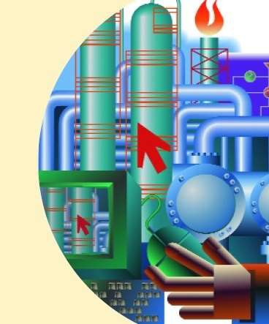
Industrialización de Hidrocarburos
Documento: YPF-Público
Unidad temática: Petroquímica Tema: Complejo PIB - MALEICO
Docente a cargo: Weisburd von Kotsch, Victoria - victoria.weisburd@ypf.com

Slide 2
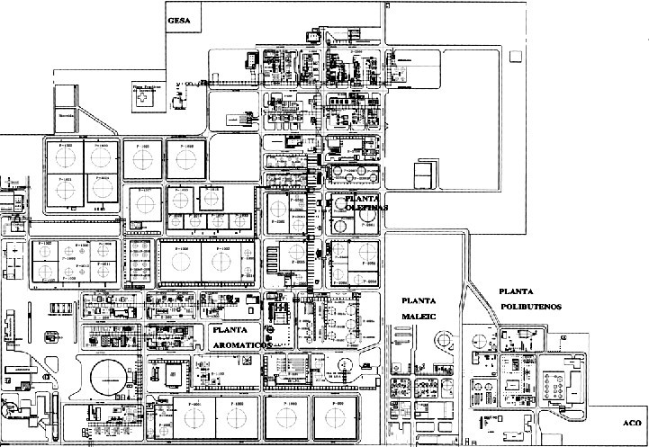
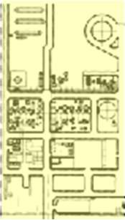
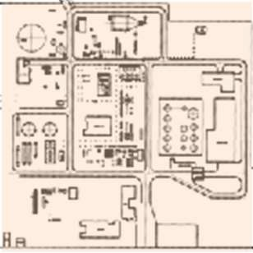

Industrialización de Hidrocarburos
Documento: YPF-Público
Planta PIBMAN
MAN
PIB
Ingreso Petroquímica

Slide 3


Industrialización de Hidrocarburos
Documento: YPF-Público
Planta PIB
HIDRÓGENO
POLIBUTENOS
GRADO 0 GRADO 0E GRADO 10
GRADO 30
PIB
ISOBUTILENO BUTANOS DE CILP (Refino)
POLISOL
PROPANO / BUTANO A CILP (Refino)

Slide 4









Industrialización de Hidrocarburos
Documento: YPF-Público
Esquema Polibutenos (PIB)
LAVADO SEP. C4
FRACCIONAM. POLÍMERO
PREPARACIÓN DE LA CARGA
PROCESO
REACCIÓN
Butano Butileno
Polibutenos
Merichem: Azufre
Hidrogenación: Diolefinas
Secadora-Depropanizadora: Agua – C₃
Fraccionamiento: Ajuste Isobutileno – C₅
Separación resto Catalizador
Separación C₄
Reacción de Polimerización
Catalizador: Cloruro de Aluminio (AlCl3)
Exotérmica
Fase líquida
Separación polisol - polímero

Slide 5
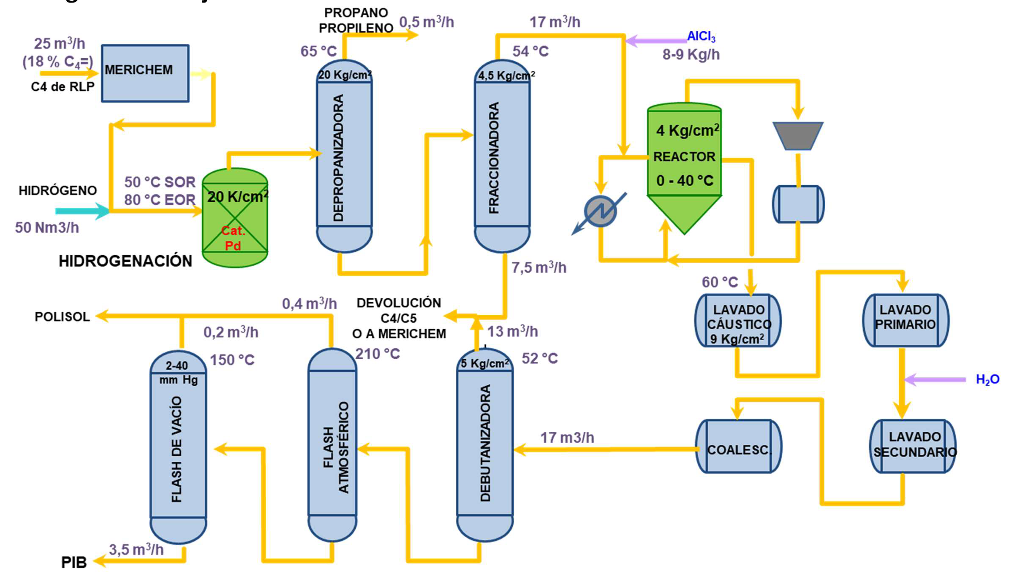
Industrialización de Hidrocarburos
Documento: YPF-Público
Diagrama de Flujo

Slide 6
Industrialización de Hidrocarburos
Documento: YPF-Público
Descripción del proceso
Preparación
La etapa de preparación tiene como objetivo preparar la carga para la reacción de polimerización. En primer lugar se quitan los compuestos de azufre en Merichem utilizando soda cáustica al 12%, ya que estos son un veneno para el catalizador de Pd del reactor de hidrogenación. La soda reacciona con los mercaptanos formando mercaptida sódica y luego se regenera para reutilizarla en el proceso. La corriente de C4 libre de azufre se dirige al reactor de hidrogenación, en donde se hidrogena selectivamente el 1,3-butadieno. Estas diolefinas se quitan porque pueden generar polímeros que producen color en el PIB, lo que quita de especificación el producto. Por último se produce la concentración de la corriente en isobuteno en dos columnas de destilación, en las cuales se produce la separación de los compuestos más livianos y más pesados que el isobuteno (C3 y C5).
Reacción
La polimerización ocurre en un reactor tipo tanque agitado continuo con catalizador de AlCl3. En este reactor se controla la temperatura y caudal de catalizador, de acuerdo al tipo de polímero que se desea producir. Es una reacción exotérmica. El calor generado en la reacción es removido por los vapores de butano que se generan en el reactor, los cuales se comprimen, condensan y recirculan al reactor para enfriarlo. El efluente del reactor consiste en: polímero, polisol (dímeros y trímeros), catalizador y butano no convertido, los cuales se dirigen a la etapa de lavado.
Lavado y separación de C4
El efluente del reactor se calienta y mezcla con soda para lavar el catalizador en una secuencia de lavadores. La soda forma sales con los restos de catalizador y se eliminan del proceso. La corriente de butano se dirige hacia dos lavadores más en los cuales se retiran restos de soda con agua y por último pasa por un coalescer. El efluente sin catalizador ni soda ingresa a una columna de destilación en la cual salen por tope los restos de C4 y agua, y por fondo el polímero con polisol.
Fraccionamiento polímero - polisol
El polímero y polisol se separan en primer lugar en una columna flash atmosférica y luego en una columna a vacío. Esta etapa tiene el objetivo de lograr el punto de inflamación mínimo especificado para el polímero que se está produciendo.

Slide 7
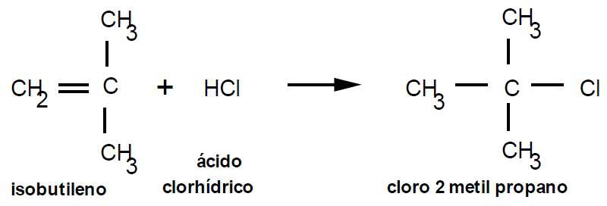
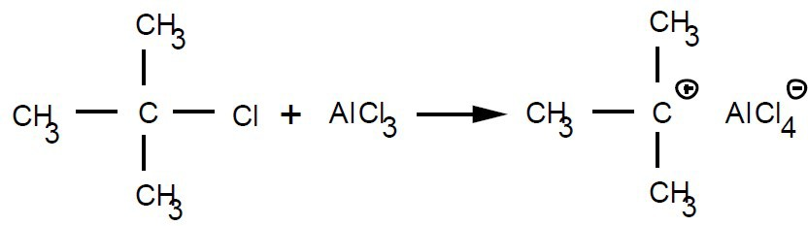
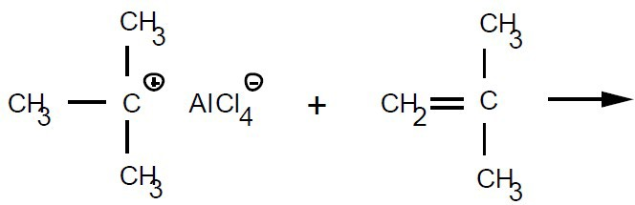
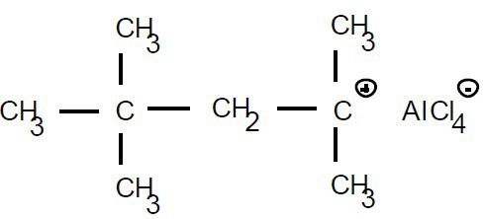
Industrialización de Hidrocarburos
Documento: YPF-Público
Reacciones
Formación de hidrocarburo clorado:
En donde la formación de HCl puede darse por:
Formación de ion carbonio y propagación:

Slide 8
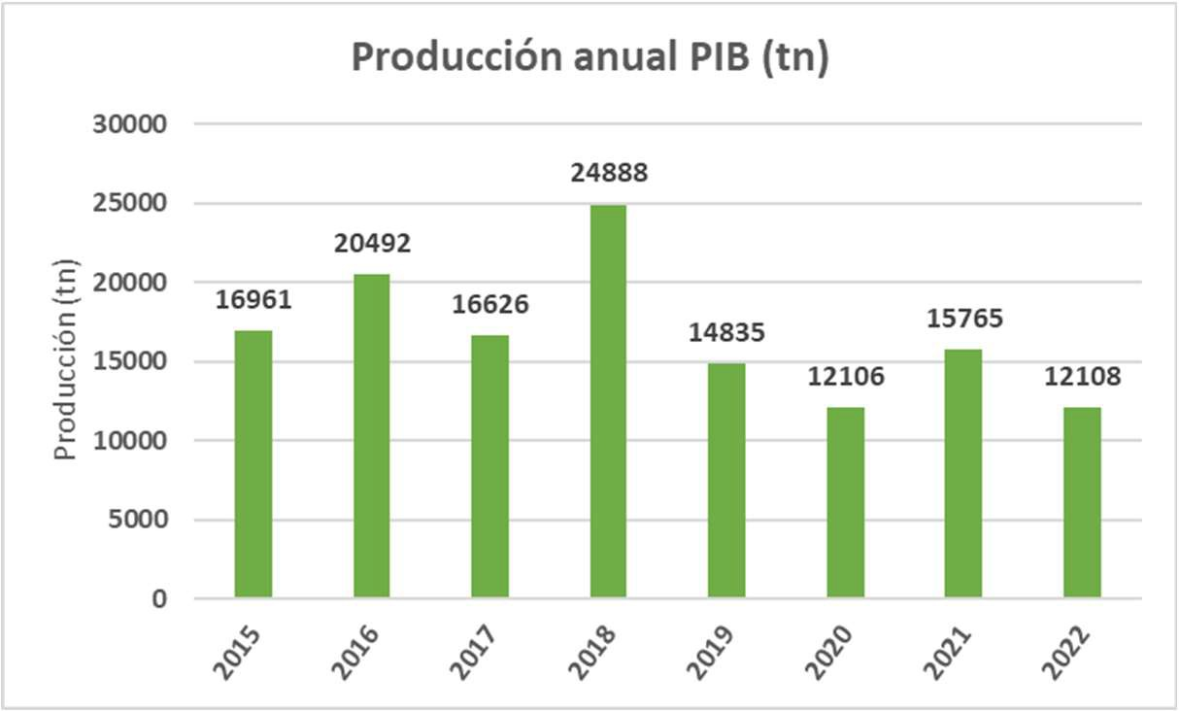
Industrialización de Hidrocarburos
Documento: YPF-Público
ESPECIFICACIONES
PIB | 0 | 0E | 5E | 10 | 30
Color | 70 | 70 | 70 | 70 | 70
Viscosidad (37,8°C) [mm2/s] | 27-33
Viscosidad (98,9°C) [mm2/s] |  | 9,4-11,8 | 70-90 | 210-250 | 595-665
Punto de inflamación mínimo [°C] | 138 | 121 | 121 | 165 | 170
Peso molecular | 315-345 | 400-450 | 680-740 | 900-980 | 1200-1375
Densidad [g/l] | 0,83-0,845 | 0,85-0,86 | 0,87-0,89 | 0,88-0,89 | 0,887-0,905
PRODUCCIONES ANUALES
Presupuesto 2023: 14.866 tn (1.238 tn/mes)
Presupuesto 2023: 14.866 tn (1.238 tn/mes)

Slide 9
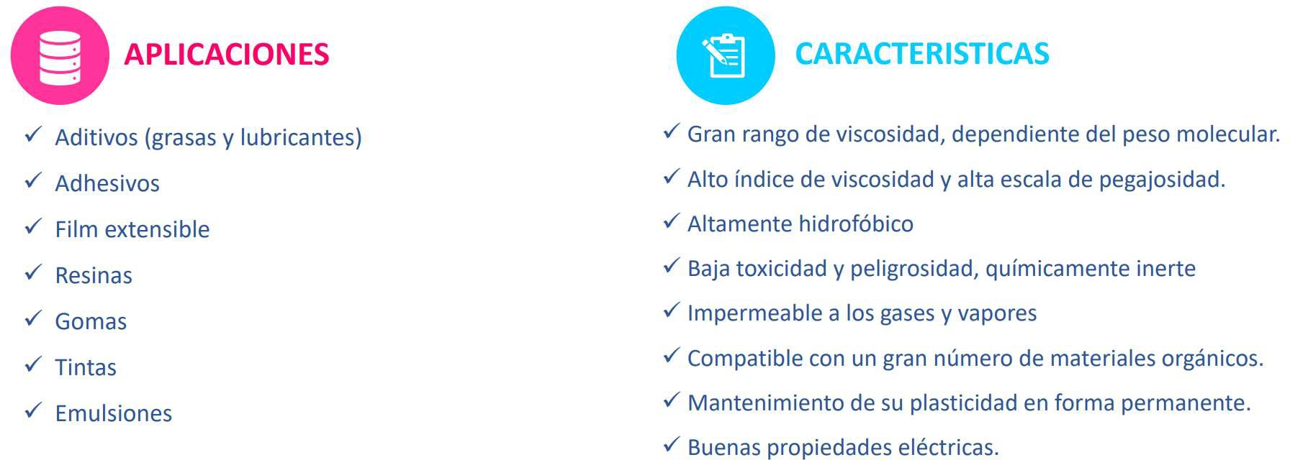
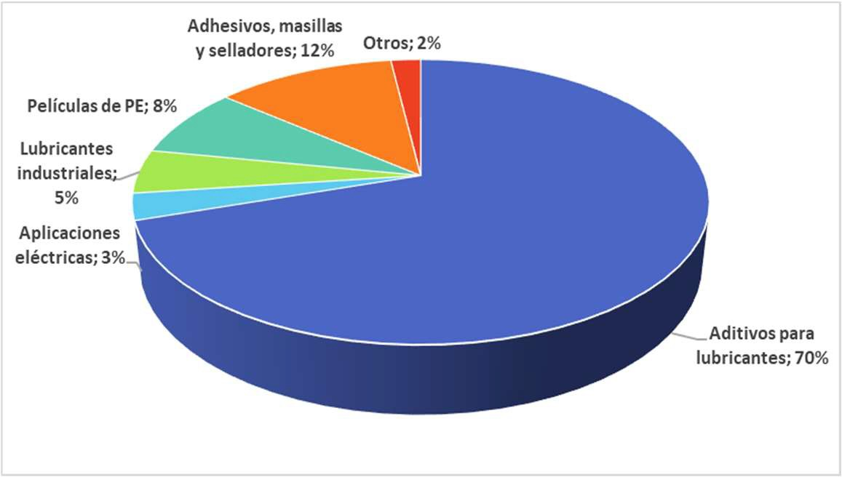
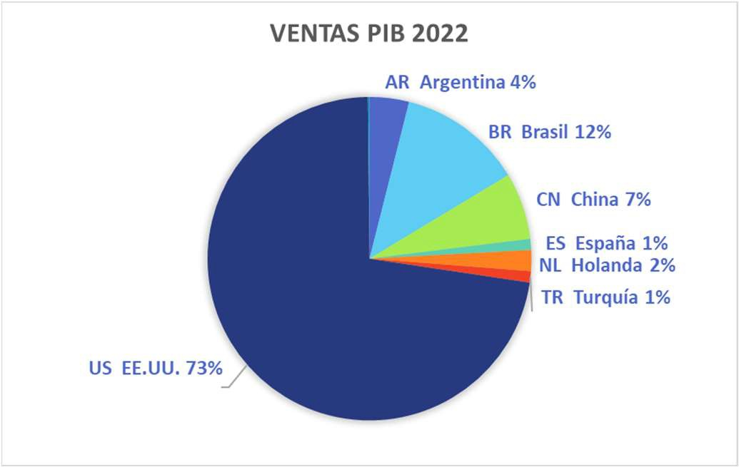
Industrialización de Hidrocarburos
Documento: YPF-Público

Slide 10



Industrialización de Hidrocarburos
Documento: YPF-Público
Esquema - Anhídrido Maleico (MAN)
SEPARAC. CRUDO Y ÁCIDO
PREPARACIÓN DE LA CARGA
PROCESO
REFINACIÓN
REACCIÓN
LPG
Anhídrido maleico
Torre debutanizadora.
Obtención de normal butano de pureza mínima 95%.
Despojar livianos C3 e isobutano
Separación MAN crudo por enfriamiento y separador ciclónico.
Separación del ácido maleico en Scrubber.
Reacción: Oxidación catalítica de n-butano. Altamente exotérmica.
Reactor: Tubular de lecho fijo y flujo ascendente.
Catalizador: óxidos metálicos de V y P.
Deshidratación del ácido maleico.
Refinación del MAN crudo.
Producción de MAN.

Slide 11

Industrialización de Hidrocarburos
Documento: YPF-Público
Unidad Anhídrido Maleico
AIRE
o-XILENO
AIRE
ÁCIDO
AGUA
MALEICO
o-XILENO AGUA
REACTOR
CICLÓN
n- BUTANO
Torre de Butano
ANHÍDRICO MALEICO CRUDO
ANHÍDRICO MALEICO
LPG de ARO
PROCESO CONTINUO
PROCESO BATCH
Documento: YPF-Púb
lico

Slide 12


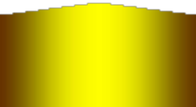












Industrialización de Hidrocarburos
Documento: YPF-Público
Diagrama de Flujo
Agua Templada
E-310
LPG de ARO
DEBUTANIZADORA
60°C
4,4 Tn/h
VAPOR
E-220
CICLÓN
65°C
C - C - iC a
Agua Templada
2 3 4
PLANTA GAS
Almacenamiento
12,5 K/cm²
D-601
AGUA
F-330 ANHÍDRIDO MALEICO CRUDO
1,1 Tn/h
VAPOR
F-310
2,4 K/cm²
450°C
D-210
Cat.
Óxidos de P y V
0,6 Tn/h
REACTOR
E-601
Gases 39 Tn/h
AGUA
A REFINACIÓN
TMP
150°C
1,4 Tn/h
MEZCLADOR
Almacenamiento
E-111
Sobrecalentador
AIRE
AGUA
2,8 Tn/h
39 Tn/h
D-320
ABSORCIÓN
EVAPORADOR
> 95 % de nC₄ PENTANOS < 1%
45°C
0,5 Tn/h
3,5 K/cm²
F-110
F-320
C-110
A PLANTA “B”
COMPRESOR
ÁCIDO MALEICO 40 - 45 %
Documento: YPF-Público

Slide 13




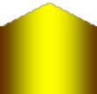



Industrialización de Hidrocarburos
Documento: YPF-Público
Diagrama de Flujo
F-410
D-410
ETAPAS
1 – DESHIDRATACIÓN de ACIDO MALEICO
1 – 3 m³/h ^{AGUA}
F-414
2 – RECUPERACIÓN O-XILENO
7 m³/h
O-XILENO _{F-413}
3 – REFINACIÓN ANHÍDRIDO MALEICO
ANHÍDRIDO MALEICO CRUDO
DE REACCIÓN
F-330
5 Tn/h
ANHÍDRIDO MALEICO CRUDO De F-330
E-411
10 Tn/h (Batch)
F-412
ANHÍDRIDO MALEICO PURO
Documento: YPF-Público

Slide 14
Industrialización de Hidrocarburos
Documento: YPF-Público
Descripción del proceso
Preparación
La preparación del LPG proveniente de ARO se realiza en la planta de butano. En esta columna de destilación se concentra el n- butano al 95% en el fondo, el cual se acumula en unos cigarros para ingresar a las plantas de anhídrido maleico A y B.
Reacción
El n-butano antes de ingresar al reactor se evapora y sobrecalienta en dos intercambiadores. Luego se mezcla con aire e ingresan al reactor tubular con catalizador de V y P en donde se produce la reacción de oxidación selectiva del n-butano a anhídrido maleico. Previo a su ingreso se inyecta un promotor de la reacción de TMP (trimetilfosfato) con el objetivo de reponer el P que tiene el catalizador y mantener su selectividad. La reacción es exotérmica, por lo que se utiliza una sal fundida de sodio y potasio para retirar el calor de reacción. Esta sal se calienta al pasar por el reactor y luego se enfría en un intercambiador, generando vapor. Los gases de reacción (anhídrido maleico, butano, aire y subproductos) se enfrían en un primer intercambiador, en el cual también se genera vapor, y se condensan parcialmente en un segundo intercambiador.
Separación crudo y ácido maleico
El anhídrido maleico condensado se almacena en el tanque de anhídrido maleico crudo, mientras que la corriente aún en estado gaseoso se dirige hacia un scrubber. En este equipo se pone en contacto la corriente con agua para recuperar el maleico en forma de ácido maleico. El ácido maleico se almacena en un tanque a 40-45% de acidez.
Destilación
La refinación del anhídrido maleico es un proceso batch. En primera instancia se produce la deshidratación del ácido maleico a presión atmosférica usando ortoxileno como agente de separación. El o-xileno capta el agua libre y combinada con el ácido maleico y fluyen hacia el tope de la torre. El ácido se transforma en anhídrido, el cual es absorbido por el o-xileno y se dirigen hacia el fondo, acumulándose en la marmita. Una vez finalizada la etapa de deshidratación, se carga anhídrido maleico crudo en el reboiler de la torre y comienza la refinación, la cual se produce en condiciones de vacío. En la refinación se producen en primera instancia el corte xileno, en donde se recupera el xileno utilizado en la deshidratación. Luego se produce el “forecut”, corte previo al corte corazón. Durante este corte se mide punto de solidificación, el cual aumenta hasta llegar al punto de solidificación correspondiente al corte corazón que es 52,5°C. Una vez que se obtiene este punto, comienza el corte corazón de anhídrido maleico puro.

Slide 15
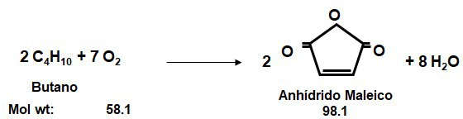
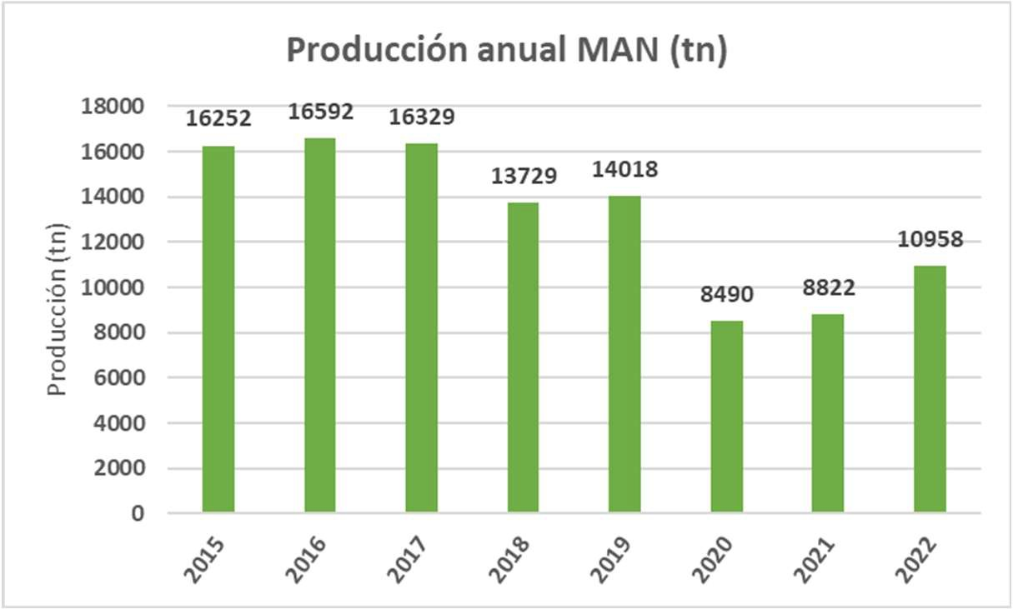
Industrialización de Hidrocarburos
Documento: YPF-Público
REACCIONES
Catalizador: Pellets de Óxido de Vanadio y Fósforo
Tecnología: Oxidación Catalítica de n-C4 en lecho Fijo – Scientific Design
ESPECIFICACIONES
PRODUCCIONES ANUALES
Color: 20 APHA Acidez: ≤1%p/p
Punto de solidificación: 52,5ºC Pureza: ≥99,5%p/p
Presupuesto 2023: 12.488 tn (1.041 tn/mes)
Presupuesto 2023: 12.488 tn (1.041 tn/mes)

Slide 16
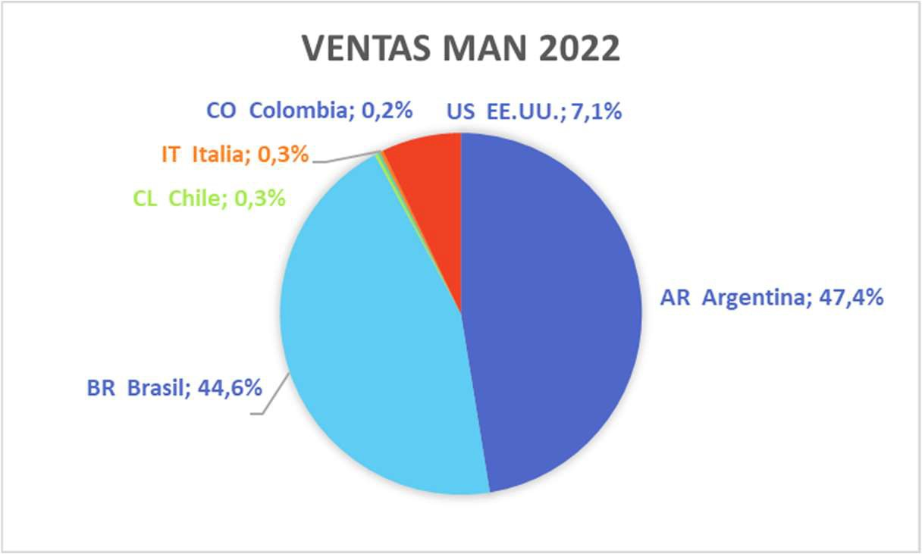
Industrialización de Hidrocarburos
Documento: YPF-Público
Las principales industrias que usan el Anhídrido Maleico son:
Química.
Textil.
Alimentaria.
Cosmética.
Fabricación de resinas como la poliéster no saturada (PRFV), resinas maleicas (en lacas, pinturas, tintas de imprenta), resinas alquídicas modificadas y otras como fumáricas y poliamídicas.
Otros usos: en aditivos de aceites lubricantes, plastificantes, productos agrícolas, agentes tensioactivos, copolímeros, etc.

Slide 17

Muchas gracias
Documento: YPF-Público
Industrialización de Hidrocarburos

